Slide 1
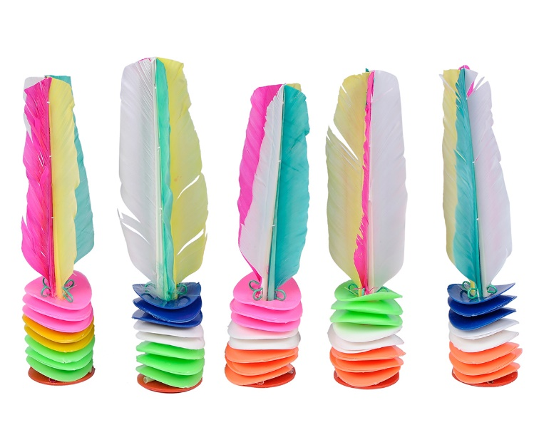
Thứ……ngày…..tháng…..năm…….
TIẾNG VIỆT
Bài 8: RÈN LUYỆN THÂN THỂ
Quả cầu: Đồ chơi gồm một đế nhỏ hình tròn, trên mặt cắm lông chim hoặc một túm giấy mỏng, dùng để đá chuyền qua chuyền lại cho nhau.

